Slide 1






Slide 2




Kun kirjoitat ruotsin, yo-tutkintosi on monipuolinen
ja kertoo laaja-alaisesta osaamisestasi
Kannattaa siis kirjoittaa myös ruotsi! Siitä saa hyvin lähtöpisteitä monille opintoaloille lukion jälkeen.
Jatko-opinnoissakin tarvitaan ruotsin kielen taitoa
Tiesithän, että kaikkiin korkeakouluopintoihin kuuluu pakollisia ruotsin kielen opintoja. Ruotsi on myös yksi suosituimmista maista vaihtoon opiskelemaan lähtevien keskuudessa. Myös korkeakouluharjoittelun voi suorittaa ruotsiksi tai Ruotsissa.
Ruotsin kielen taitoisena voit opiskella unelma-alaasi myös ruotsiksi tai Ruotsissa
Ruotsin kielen taitoiselle mahdollisten oppilaitosten määrä on suurempi: kielitaitoisena voit
opiskella myös ruotsiksi Suomessa tai hakeutua opiskelemaan Ruotsiin tai muualle Pohjolaan.

Slide 3



Ruotsin taito avaa monia ovia työelämässä
Ruotsin kielen osaajia tarvitaan suomalaisessa työelämässä. Joillain aloilla ruotsin kielen taito on jopa edellytys. Useilla aloilla kielitaitoisella on parempi palkka. Ammattilaisille on kysyntää myös Ruotsissa. Kielitaito helpottaa työllistymistä.
Työnhaussa erotut eduksesi ruotsin kielen taidolla
Englanti on nykyään työelämän perustaito. Millä kielitaidolla sinä erotut työnhaussa?
Työelämässä ruotsin kieltä tarvitaan eniten suomen ja englannin jälkeen.
Voit löytää kesätyöpaikan Pohjoismaista
Kesätöihin on helpompi lähteä ja kokemuksesta saa enemmän irti, jos osaa edes vähän ympäröivän yhteiskunnan kieltä. Esimerkiksi Nordjobb tarjoaa kausitöitä Tukholmasta
aina Lofooteille ja Grönlantiin asti.
Kieltenopiskelu on kuin talletus tuottavalle sijoitustilille!

Slide 4


Ruotsi on Suomelle tärkeä yhteistyökumppani monella alalla
Ruotsi on Suomen tärkein kaupallinen yhteistyökumppani. Ruotsin osuus sekä
Suomen viennistä että tuonnista on merkittävä. Ruotsia käytetään yritysten ja
valtioiden välillä myös koko Pohjolassa.
Ruotsin osaaja pääsee päättäviin pöytiin pohjoismaisessa yhteistyössä
Suomi on osa Pohjoismaita, ja maat tekevät tiivistä yhteistyötä esimerkiksi Euroopan unionissa ja Natossa. Pohjoismaista yhteistyötä tapahtuu kaikilla yhteiskunnan sektoreilla ja tasoilla politiikan huipputasosta järjestökenttään ja urheiluseuroista ammattiliittoihin. Yhteiskunnallisissa ja kansainvälisissä tehtävissä kielitaitoinen pääsee päättäviin pöytiin.

Slide 5


Ruotsista on hyötyä myös vapaa-ajalla
Pohjoismaista löytyy valtavasti musiikkia, tv-sarjoja ja elokuvia joka makuun. Ruotsin taito laajentaa myös harrastusmahdollisuuksia kaksikielisessä Suomessa. Lisäksi matkustaminen kiehtovassa Pohjolassa on helpompaa kielitaitoisena.
Kielitaito tuo uusia ystäviä ympäri maailmaa
Monipuolinen kielitaito helpottaa ihmisiin tutustumista ja mahdollistaa yllättäviä
kohtaamisia. Pohjoismaiset yhteisöt ovat vahvoja myös Pohjoismaiden ulkopuolella,

Slide 6






Mitä muita syitä keksit?
Keskustele aiheesta Svenska nun keskustelukorttien avulla.
Keskustelukortit voit ladata osoitteesta www.plugganu.fi.
Notes:
Tutustu:
https://yliopistovalinnat.fi/todistusvalinnan-pisteytykset-vuosina-2023-2025
https://yliopistovalinnat.fi/todistusvalinnan-pisteytykset-vuodesta-2026

Slide 7



Nuorten omia ajatuksia ruotsin kielen hyödyistä

Slide 8
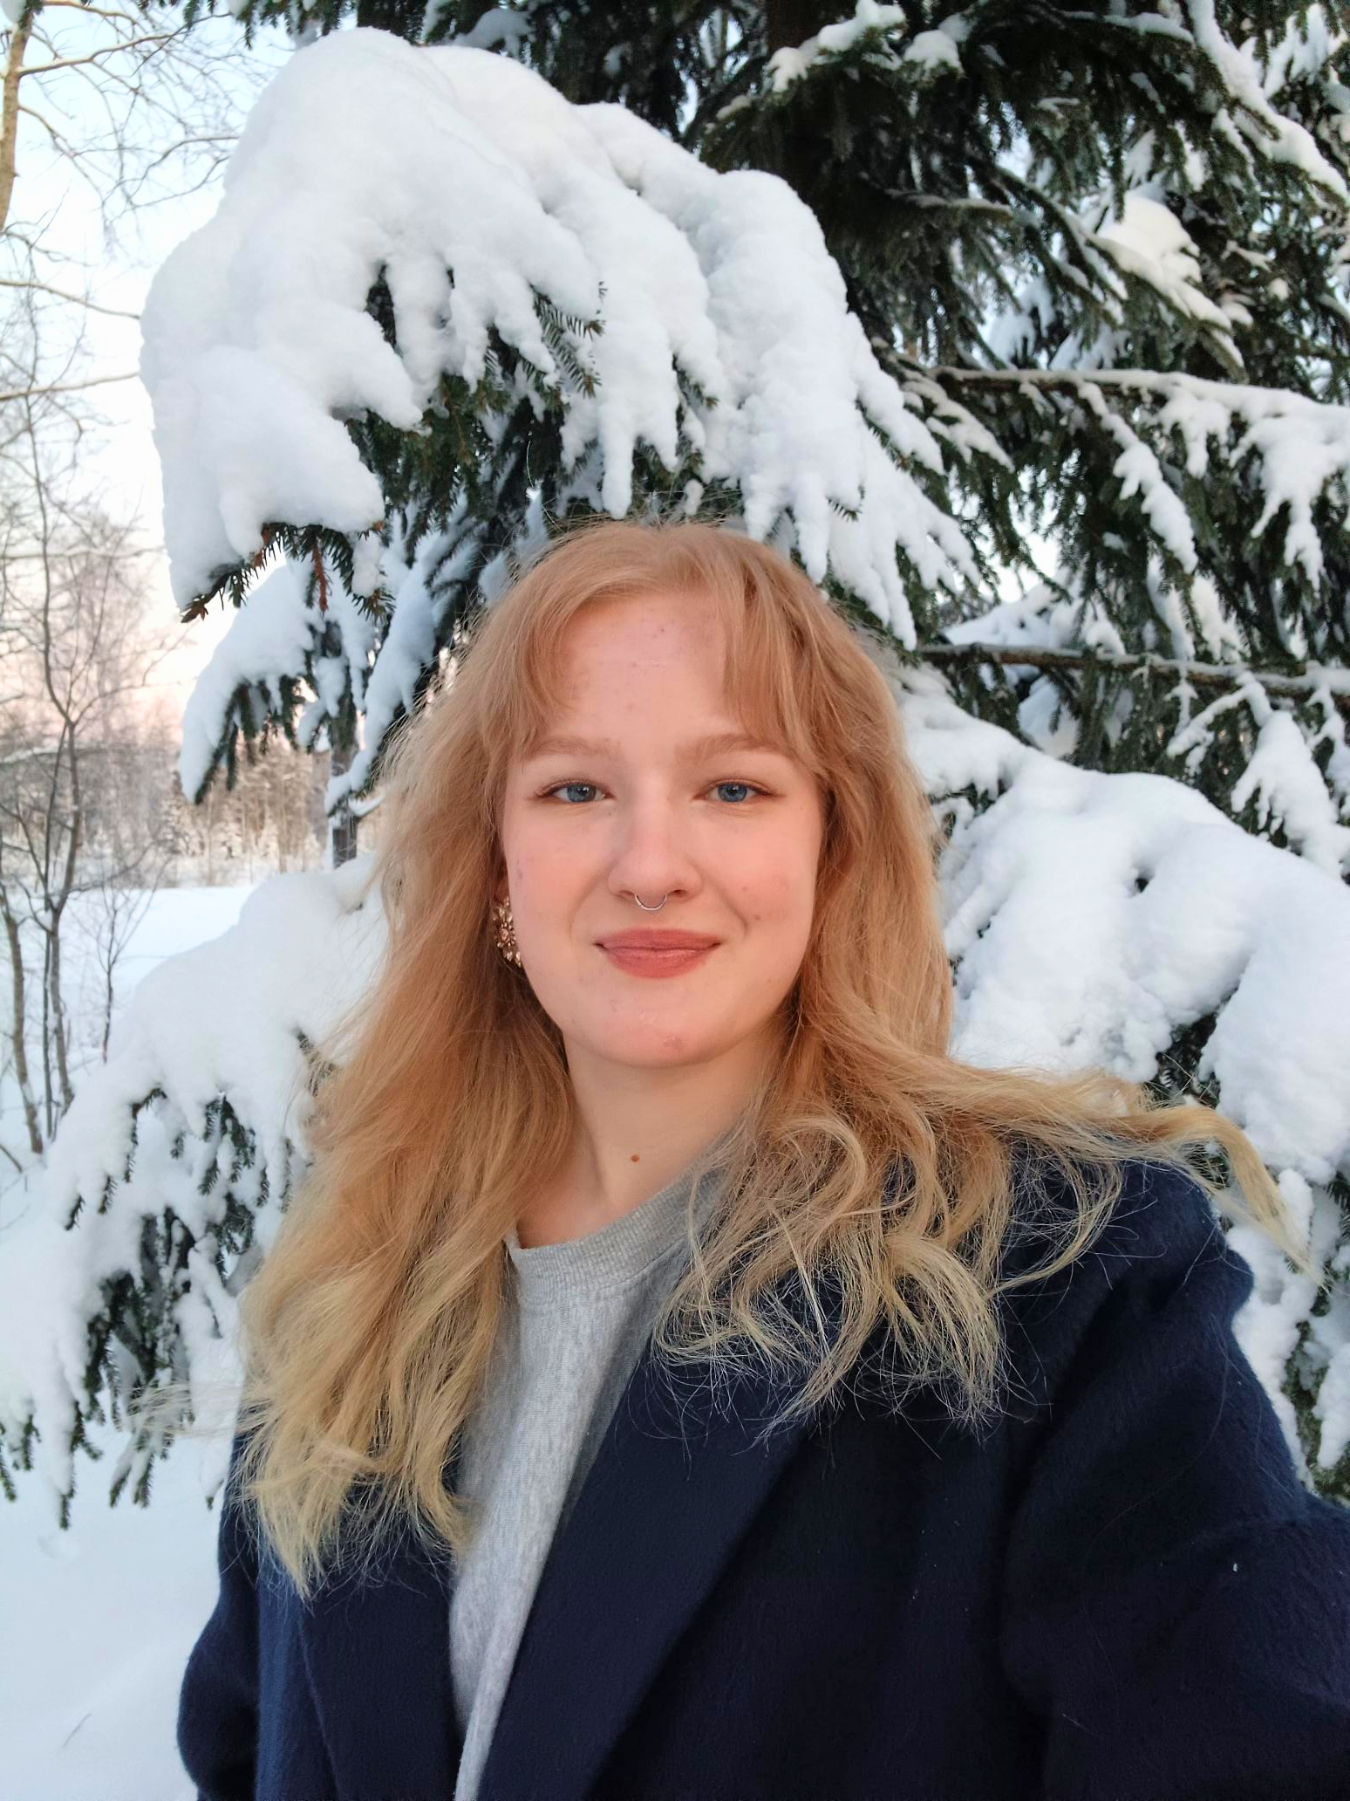

Anni, 20v
Itä-Suomen yliopisto, Joensuu
Yliopisto-opiskelija, ympäristötiede
“Yksi kivoimmista kursseista lukiossa oli ruotsin suullinen kurssi. Siellä oppi taitoja selviytyä työelämässä ja jatko-opinnoissa.”
“Yliopistossa ei ollut mikään shokki aloittaa ruotsin opintoja, koska olin hankkinut perustaidot lukiovuosina.”

Slide 9
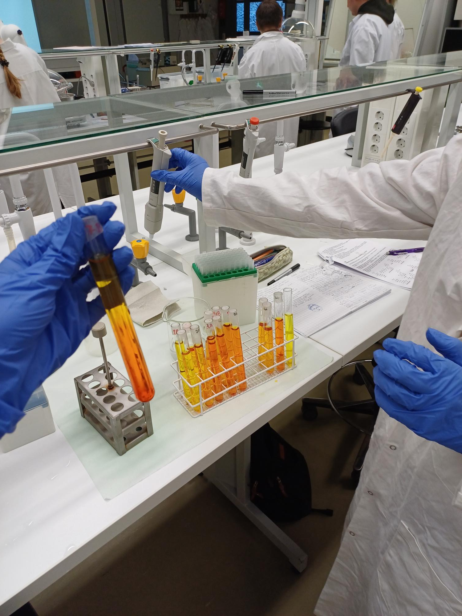


Yläasteella en pitänyt ruotsista eikä minulla ollut motivaatiota opetella sitä. Lukiossa tein päätöksen kirjoittaa ruotsin, joten minun tuli siis lukea kaikki kurssit. Totesin, että prosessista tulee paljon mukavampi, jos suhtaudun opiskeluun positiivisesti. En siis ensimmäisenä aloittanut suurta urakkaa opetella kaikkea kielioppia ja sanastoa, vaan aloitin muuttamaan suhtautumistani opiskeluun.
Lopulta löysin itseni avaamassa ruotsin kirjaa ajattelematta negatiivisia. Sen jälkeen oppiminen muuttui helpommaksi, huomasin asioiden olevan tuttuja, oikeastaan mukavia ja huomasin myös oppivani enemmän. Valinnaisten kurssien avulla pääsin myös tutustumaan enemmän konkreettiseen kielen käyttöön, ja huomasinkin selviytyväni ihan hyvin. Pian löysin itseni kirjoitussalista, mitä en olisi uskonut yläasteella.
“Muistan kun lukiossa mietin, jättäisinkö ruotsin pois, koska se oli luma-linjalla mahdollista. Onneksi en jättänyt.”

Slide 10
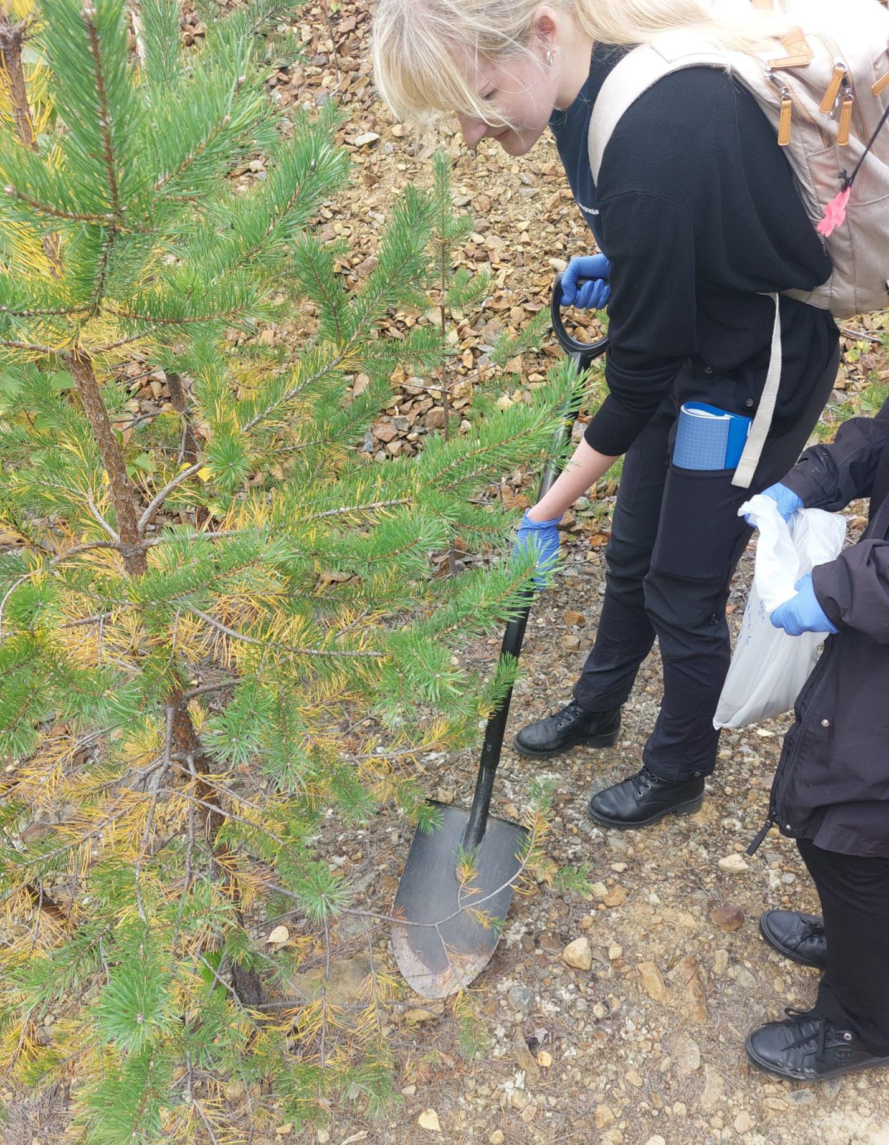

Ruotsin opiskelu ei kuitenkaan loppunut yo-kirjoituksiin, sillä yliopistossa jokaisella alalla on omat pakolliset ruotsin suulliset ja kirjalliset kurssit. Olin tyytyväinen, että tein lukiossa pohjatyötä ja siksi yliopistokurssini sujuivat niin hyvin. Nyt tiedän selviytyväni alan hommissa ruotsiksi, kun sellainen tilanne tulee eteen. Voin myös nykyään sanoa pitäväni ruotsin opinnoista ja olevani itsestäni ylpeä, mikä on todella arvokasta.
Yliopistossa yksi ensimmäisistä kotitehtävistäni oli tiivistää ruotsinkielinen tutkimusteksti suomeksi. Täällä yliopistossa oman alani ruotsin opintojakso on nimeltään ”Svenska för miljövetare”. Lähtötasotestistä sain kylmiltään 80/100, vaikka en ole juuri kirjoitusten jälkeen ruotsia harjoitellut. Moni muu tuntuu jännittävän tuota kurssia aika paljon.
Olen myös mukana kansainvälisessä toiminnassa ja saanut ruotsalaisia ystäviä. On kiva osata puhua heidän kanssaan ruotsia. Joensuussakin siis pääsee puhumaan ruotsia.

Slide 11
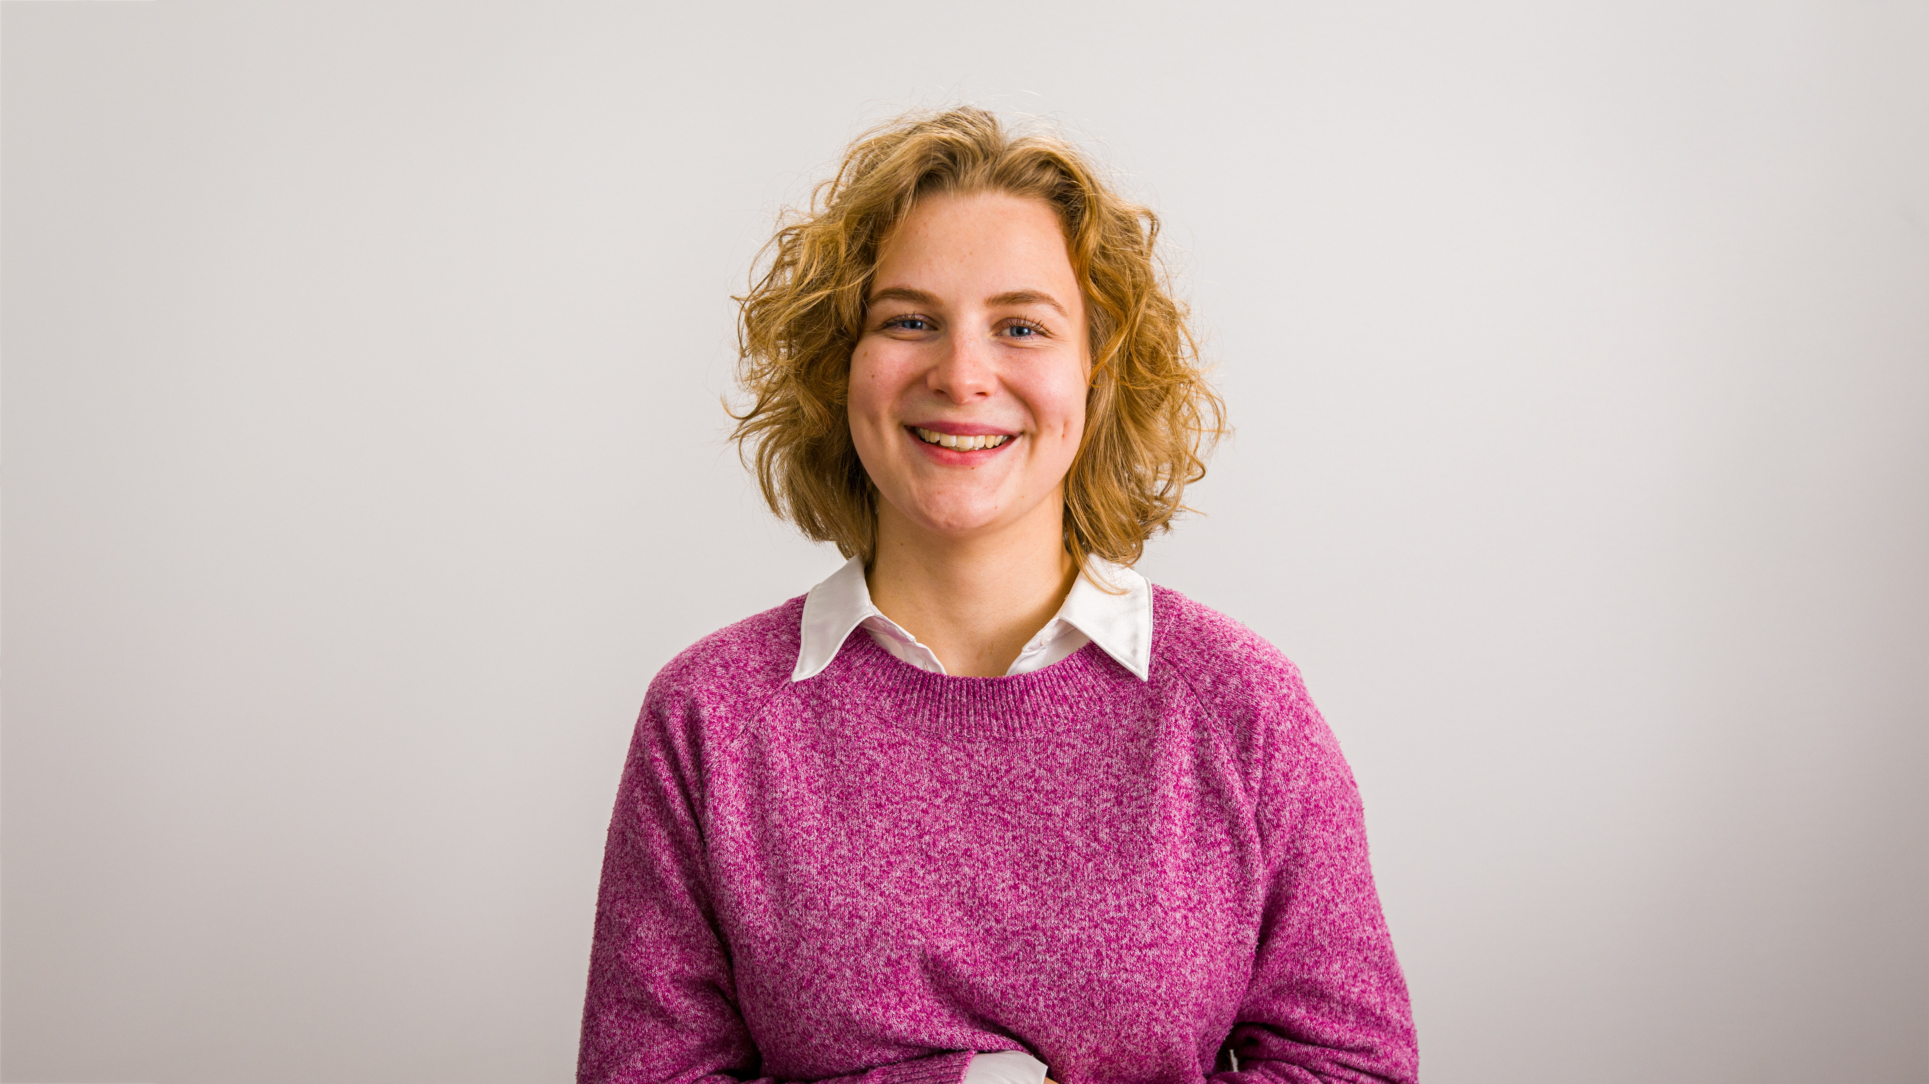
Annika, 21v
Åbo Akademi, Turku
Yliopisto-opiskelija, meribiologia
“Ruotsin kielen osaaminen avasi minulle unelmieni opiskelupaikan Åbo Akademissa. Missään muualla Suomessa ei voi opiskella meribiologiaa.”

Slide 12
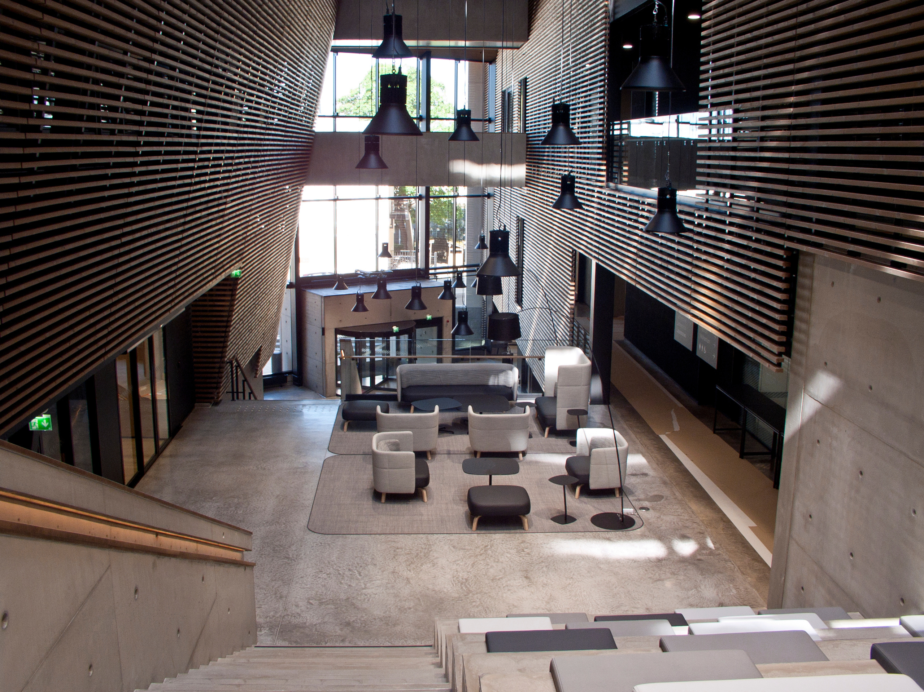
Olen nyt elänyt arkeani ruotsin kielellä yli kaksi vuotta, mikä tuntuu toisinaan hullulta, sillä vielä viisi vuotta sitten harkitsin ruotsin kurssien pois jättöä luonnontiedeaineiden tieltä. Nyt kielestä on kuitenkin tullut itsestään selvä osa arkea ja se sisältää ruotsin kielen ja kulttuurin lisäksi vaikutteita myös Norjan ja Tanskan popkulttuurista.
Monessa työpaikkailmoituksessa mainitaan, että kielitaito luetaan eduksi. En kuitenkaan osannut odottaa, miten hyvät kontaktit se toisi myös työelämän ulkopuolella. Viime kesänä olin kolme kuukautta Alankomaissa työharjoittelussa hyvin kansainvälisessä ympäristössä. Arkikieli oli englanti, mutta yksi huonetovereistani oli kuitenkin ruotsalainen. Heti ensitapaamisella oli selvää, että tulisimme hyvin juttuun, sillä meitä yhdisti ruotsin kieli, mikä loi välitöntä yhteenkuuluvuuden ja kodin tunnetta puolin ja toisin.
Olen tällä hetkellä yhdessä elämän risteyskohdista, pohtimassa mitä tehdä, kun opinnot valmistuvat. Tässä vaiheessa olen ollut erityisen kiitollinen kielitaidostani, sillä se tuo turvaa laajentamalla niin työ kuin jatko-opintomahdollisuuksia.
Kuva: Åbo Akademi kuvapankki, Rolf Niskanen

Slide 13
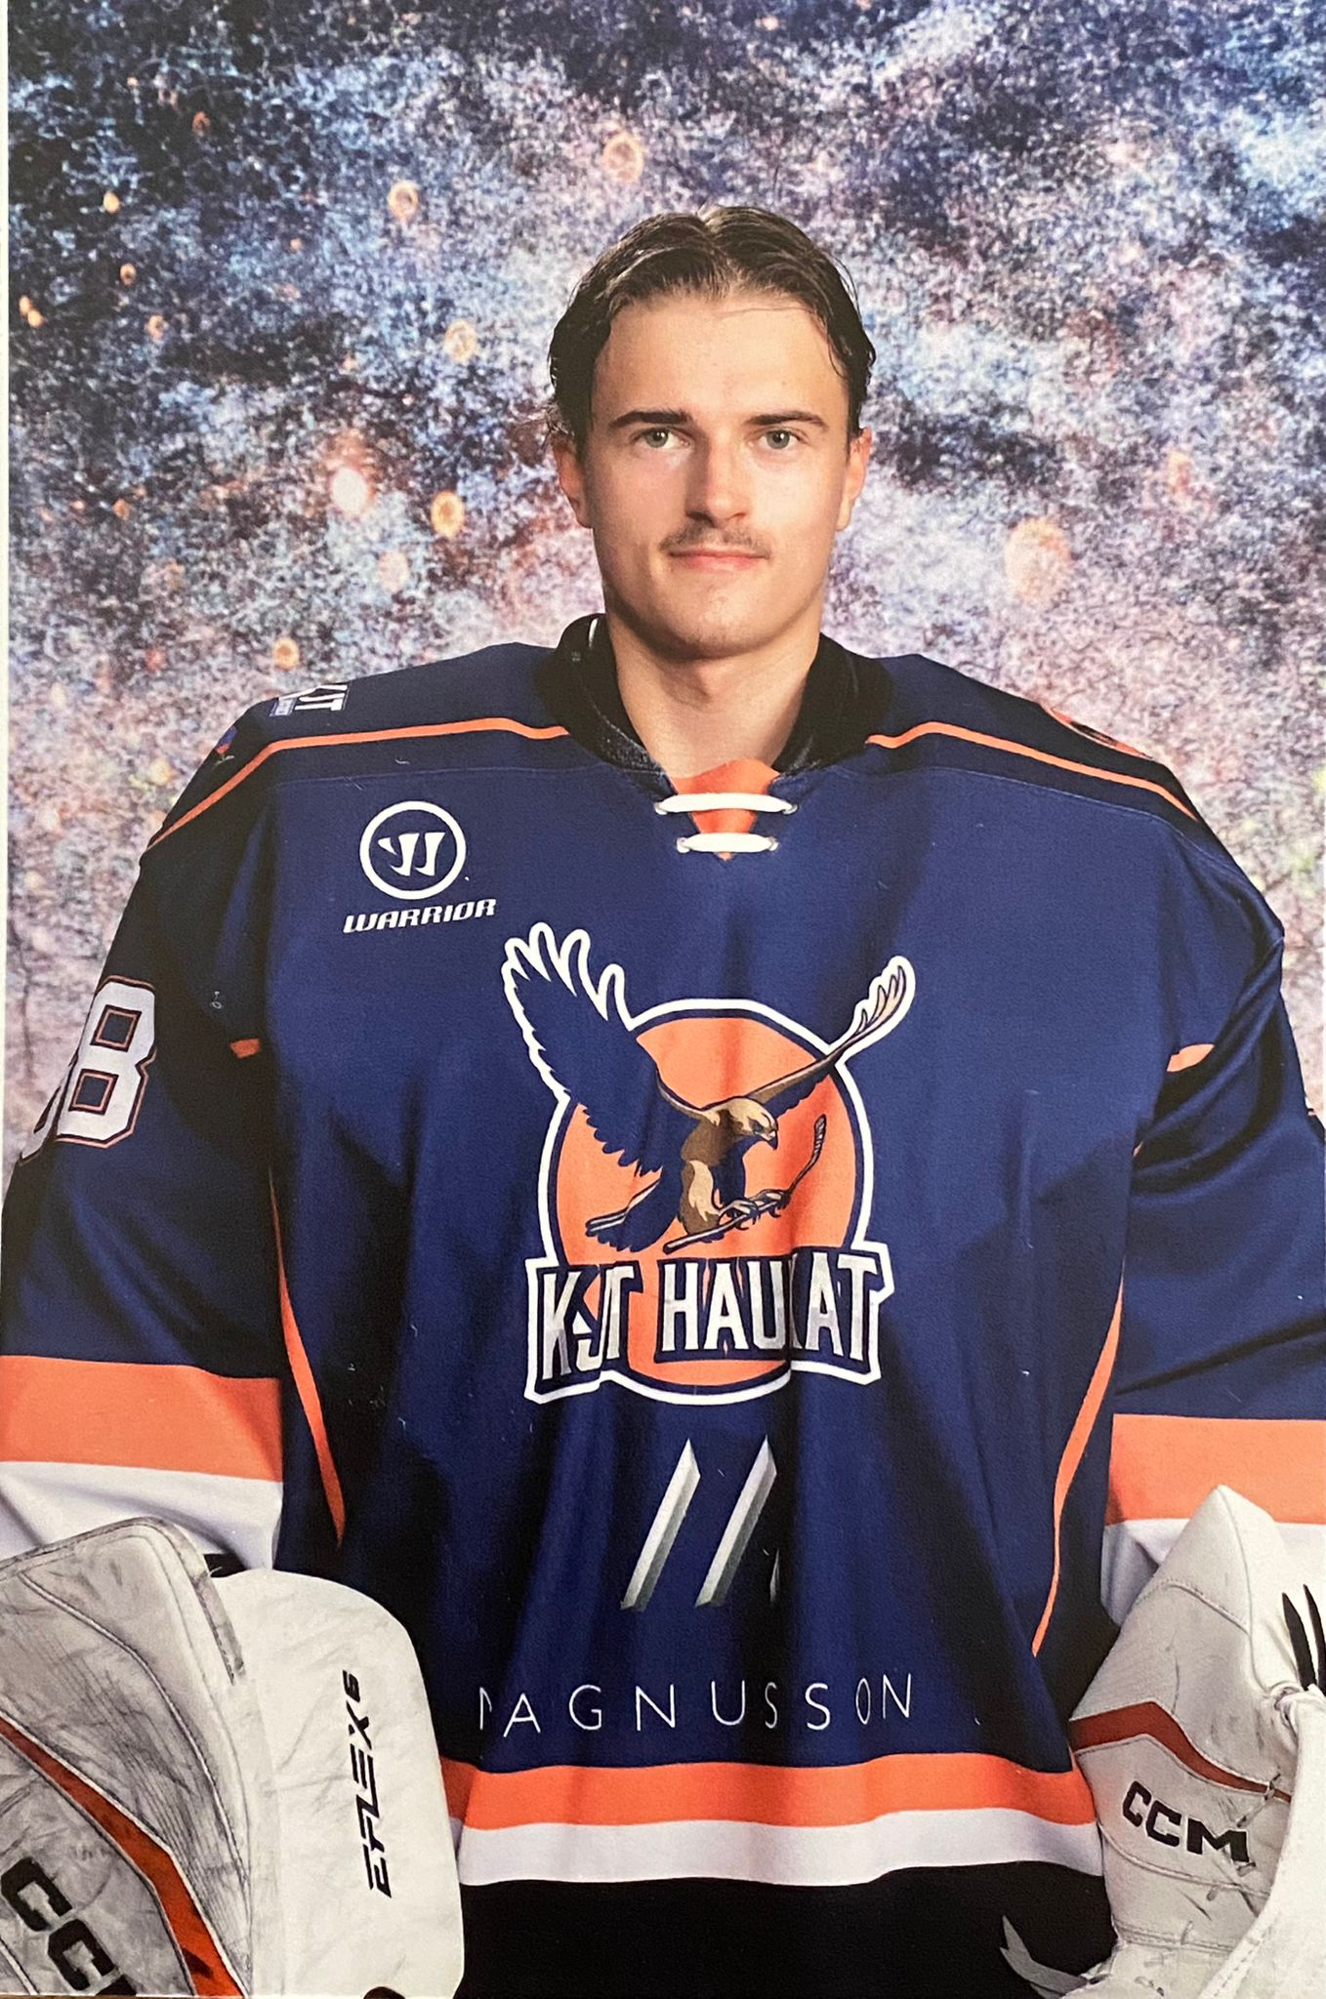
Arttu, 19v
Hyvinkään lukio
Abiturientti ja maalivahti
“Harrastan jääkiekkoa ja minusta ruotsin kielen osaaminen on urheilussakin pelkkää plussaa. Päätin lukiossa kirjoittaa ruotsin ja yllätyin positiivisesti lopputuloksesta yo-todistuksessani.”

Slide 14


Harrastan jääkiekkoa ja minusta ruotsin kielen osaaminen on urheilussakin pelkkää plussaa. Monilla urheiluseuroilla on toimintaa sekä Suomessa että Ruotsissa, ja kaksikielisyys on etu, joka voi johtaa laajempiin verkostoihin urheilumaailmassa ja työelämässä.
Olen tosi tyytyväinen siihen, että kirjoitin ruotsin. Yllätyin positiivisesti, että pääsin aivan perustaidoilla melko hyvään yo-arvosanaan eikä yo-koe tuntunut liian vaikealta. Monet kavereistani ihmettelivät, miksi kirjoitan ruotsin enkä matematiikkaa. Siihen vain tuumailin, että ruotsin kielestä on minulle hyötyä ja haluan haastaa itseäni.
Isoäitini eli “famuni” on todella ylpeä, että onnistuin ruotsin yo-kokeessa, koska hänen kanssaan olen pienestä pitäen harjoitellut ruotsia. Famulla on jo ikää ja hän tarvitsee apua päivittäin. Minua huolettaa hieman miten hän pärjää, jos kommunikaatio ruotsiksi ei onnistukaan häntä hoitavien ihmisten kanssa. Ruotsin osaajia tarvitaan monessa paikassa, myös hoitoalalla.

Slide 15
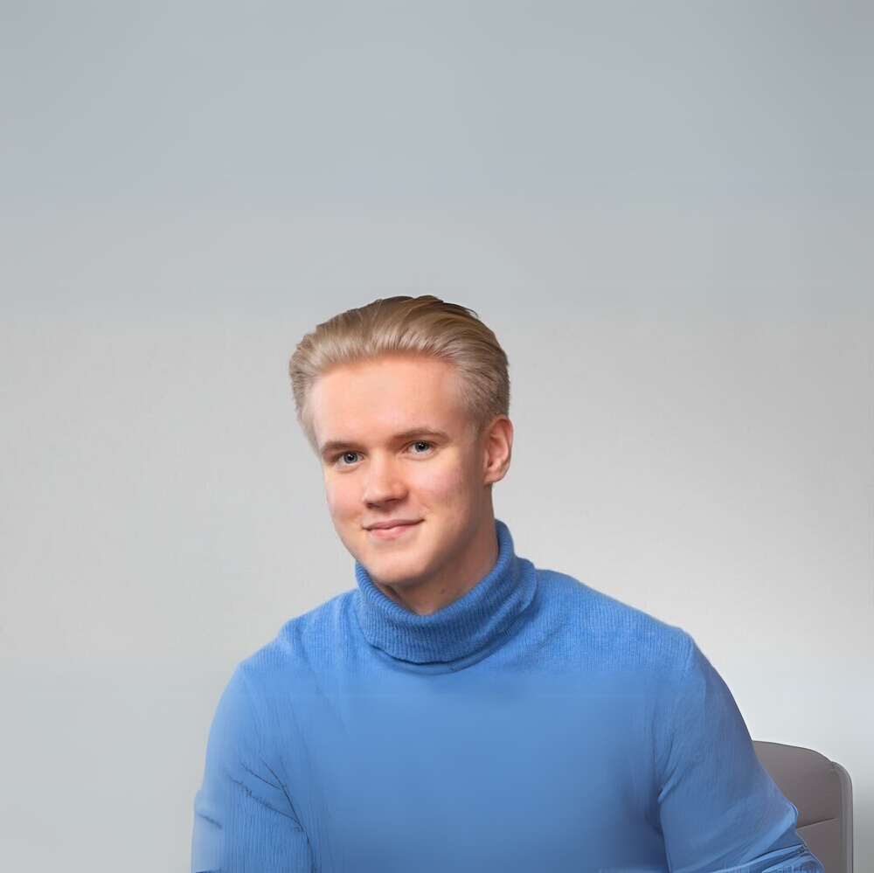

Anton, 22v
Bryssel, Euroopan komissio
Aalto-yliopisto, 3.vuoden opiskelija
Liiketoiminnan analytiikka ja tietojärjestelmätiede
“Ilman kielitaitoa en työskentelisi nyt unelmieni ammatissa . Koska osaan kieliä, pääsen tehokkaasti vaikuttamaan asioihin.”

Slide 16
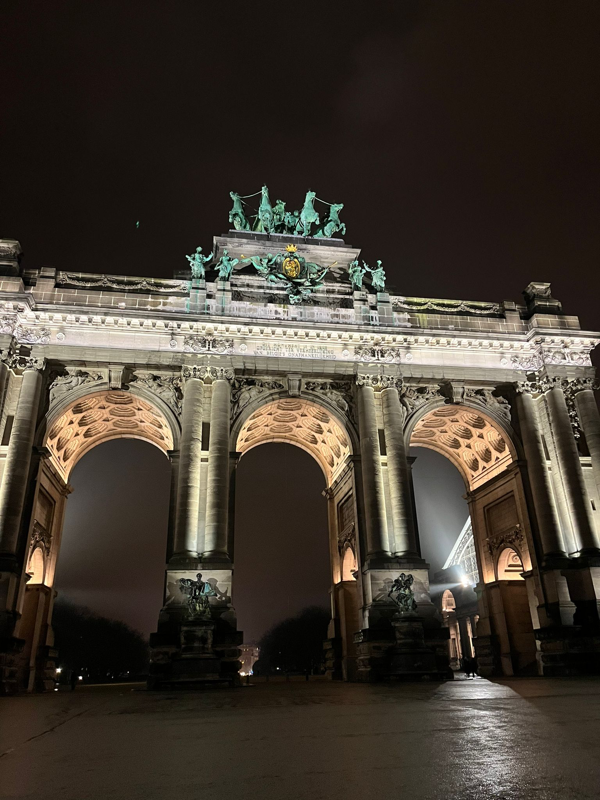
Kielitaidosta on todella paljon hyötyä työelämässä. Työskentelen nykyään unelma-ammatissani Belgiassa Euroopan komissiossa, ja se ei olisi mitenkään mahdollista, jos en puhuisi kieliä.
Opiskelin lukiossa englantia, ranskaa, venäjää ja ruotsia, ja kaikista niistä on ollut erittäin paljon hyötyä. Ruotsin kieli on todella hyödyllistä, sillä voin pitää ihan eri tasolla yhteyttä ruotsalaisten kanssa. Ja onhan se suomessakin toinen virallinen kielemme. Kannustan kaikkia opiskelemaan ruotsia - ja kaikkia muitakin kieliä.

Slide 17
Opiskelu lukiossa
A-ruotsi
Pakolliset opinnot:
  RUA1 Opiskelutaidot ja kieli-identiteetin rakentaminen (1 op)
  RUA2 Ruotsin kieli ja vuorovaikutusosaaminen (3 op)
  RUA3 Kieli ja kulttuuri luovan ilmaisun välineenä (2 op)
  RUA4 Ruotsin kieli vaikuttamisen välineenä (2 op)
  RUA5 Kestävä tulevaisuus ja tiede (2 op)
  RUA6 Ruotsin kieli jatko-opinnoissa ja työelämässä (2 op)
Valtakunnalliset valinnaiset opinnot:
  RUA7 Ympäristö ja kestävä elämäntapa (2 op)
  RUA8 Viesti ja vaikuta puhuen (2 op)
Mitä valinnaisia opintojaksoja sinun lukiossasi on?
Suullisesta kielikokeesta saat virallisen todistuksen,
jonka voit laittaa liitteeksi työhakemuksiisi

Slide 18
Opiskelu lukiossa
B-ruotsi
Pakolliset opinnot:
  RUB11 Opiskelutaidot ja kieli-identiteetin rakentaminen (1 op)
  RUB12 Ruotsin kieli arjessani (3 op)
  RUB13 Kulttuuri ja mediat (2 op)
  RUB14 Ympäristömme (2 op)
  RUB15 Opiskelu- ja työelämä (2 op)
Valtakunnalliset valinnaiset opinnot:
  RUB16 Viesti ja vaikuta puhuen (2 op)
  RUB17 Kestävä elämäntapa (2 op)
Mitä valinnaisia opintojaksoja sinun lukiossasi on?
Suullisesta kielikokeesta saat virallisen todistuksen,
jonka voit laittaa liitteeksi työhakemuksiisi

Slide 19
Vinkkejä ruotsin opiskeluun lukiossa
  Valinnaisella suullisella kurssilla (moduuli 6) opit puhumaan arkiruotsia
  Kannattaa valita abikurssi, joka on tehokasta preppausta yo-kokeeseen
  Opintoja kannattaa täydentää valitsemalla oman lukion koulukohtaisia opintojaksoja
  Selvitä, minkälaista tukea ruotsin opiskeluun on tarjolla omassa lukiossasi
sd
Tiedätkö mitä mahdollisuuksia sinun kotikunnassasi tai naapurikunnissa on käyttää ruotsia?

Slide 20
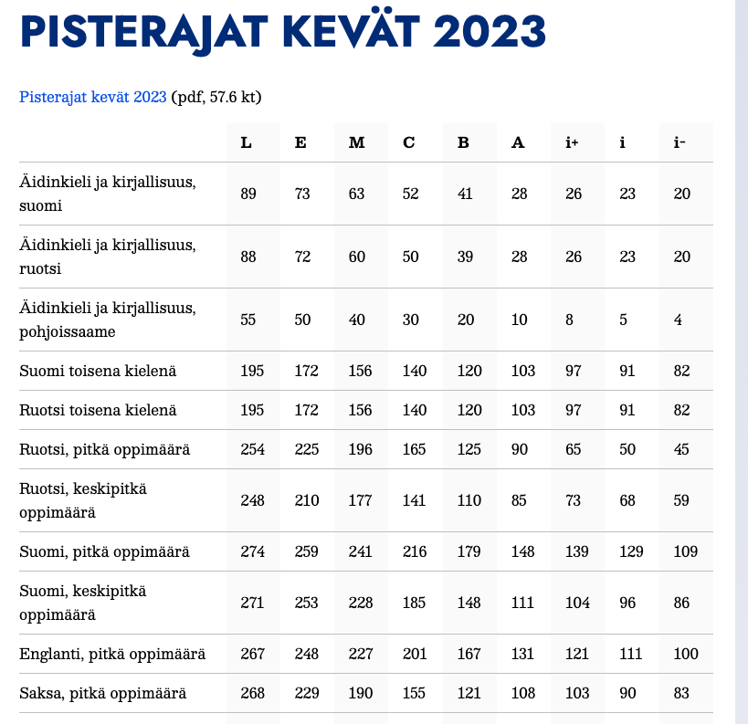
B-ruotsin pisterajat yo-kokeessa, esimerkkinä kevät 2023

Slide 21
Opiskelu ammattikoulussa
Pakolliset opinnot:
  Pääosin ammatilliset tutkinnon osat ovat tutkintokohtaisia. Kaikkiin ammatillisiin perustutkintoihin sisältyy kuitenkin myös yhteisiä tutkinnon osia, muun muassa kieliopintoja:
    Viestintä- ja vuorovaikutus äidinkielellä
    Viestintä- ja vuorovaikutus toisella kotimaisella kielellä
    Viestintä ja vuorovaikutus vieraalla kielellä
  Toisen kotimaisen kielen opinnoissa tavoitteena on oppia käyttämään kieltä työhön liittyvissä erilaisissa vuorovaikutustilanteissa.
  Ammatillisessa koulutuksessa voit suorittaa ammatillisen tutkinnon rinnalla myös ylioppilastutkinnon, eli opiskella kaksoistutkinnon. Lisätietoa saat omasta oppilaitoksestasi.

Slide 22
Opiskelu korkeakouluissa
Ammattikorkeakoulu
  Myös kaikkiin ammattikorkeakoulututkintoihin kuuluu pakollisia toisen kotimaisen kielen kieliopintoja. Voit myös valita valinnaisia ruotsin kursseja, jotka syventävät osaamistasi.
  Ammattikorkeakoulun ruotsin kielen opinnoissa pääpaino on ruotsin kielen käyttö työelämässä.
  Ruotsin kieli on valttikortti monilla aloilla, joihin opiskellaan ommattikorkeakoulussa. Joillakin aloilla ruotsin kielen on vaatimus.

Slide 23
Opiskelu korkeakouluissa
Yliopisto
  Ruotsin kieli sisältyy myös yliopistojen tutkintovaatimuksiin. Pakollisten opintojen lisäksi voit myös valita valinnaisia ruotsin kursseja, jotka syventävät osaamistasi.
  Kielilainsäädännön mukaan yliopistoista ja ammattikorkeakouluista valmistuvilla on oltava kielilain edellyttämä molempien kotimaisten kielten taito.
  Tarvitset ruotsin kieltä aina hakiessasi valtion ja kuntien virkoihin.

Slide 24
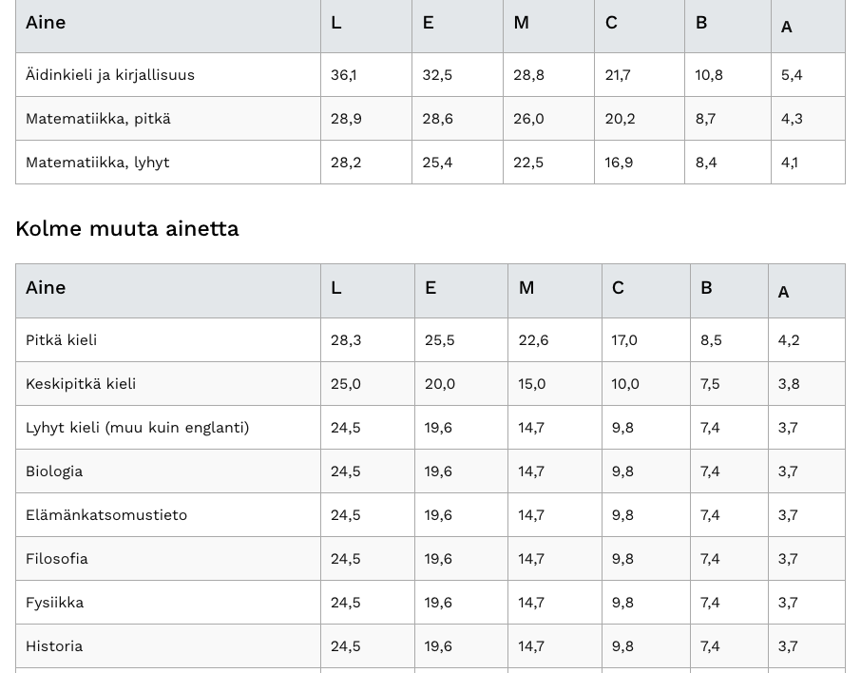
Todistusvalinta 2026
Kauppatieteet
Kasvatustieteet
Voit saada pisteitä enintään viidestä aineesta,
jotka ovat:
  äidinkieli ja kirjallisuus
  matematiikka (pitkä tai lyhyt)
  kolme muuta kirjoittamaasi ainetta, joista saat parhaat pisteet
Pisteitä voi saada enintään 149,9.

Slide 25
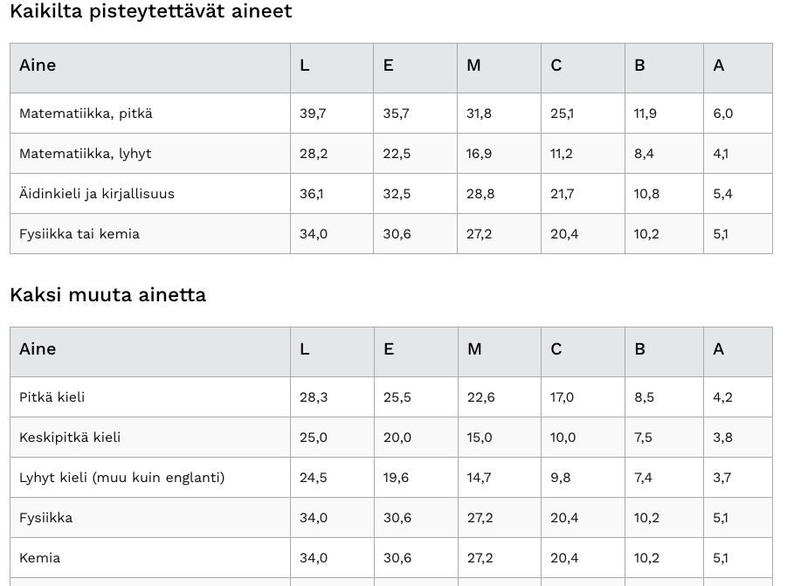
Todistusvalinta 2026
Tekniikka
Fysiikka
Kemia
Voit saada pisteitä enintään viidestä aineesta, jotka ovat:
  matematiikka (pitkä tai lyhyt)
  äidinkieli ja kirjallisuus
  fysiikka tai kemia
  kaksi muuta kirjoittamaasi ainetta, joista saat parhaat pisteet
Pisteitä voi saada enintään 172,1

Slide 26
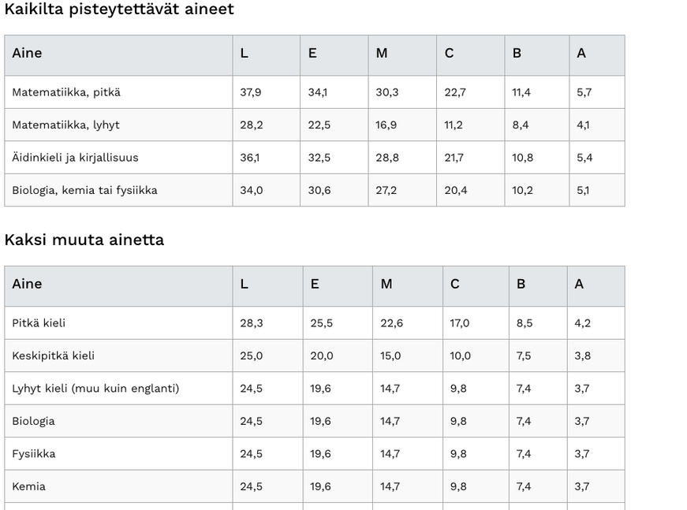
Todistusvalinta 2026
Biologia ja ympäristötieteet
Farmasia
Geotieteet
Voit saada pisteitä enintään viidestä aineesta, jotka ovat:
  matematiikka (pitkä tai lyhyt)
  äidinkieli ja kirjallisuus
  biologia, kemia tai fysiikka
  kaksi muuta kirjoittamaasi ainetta, joista saat parhaat pisteet
Pisteitä voi saada enintään 164,6.

Slide 27
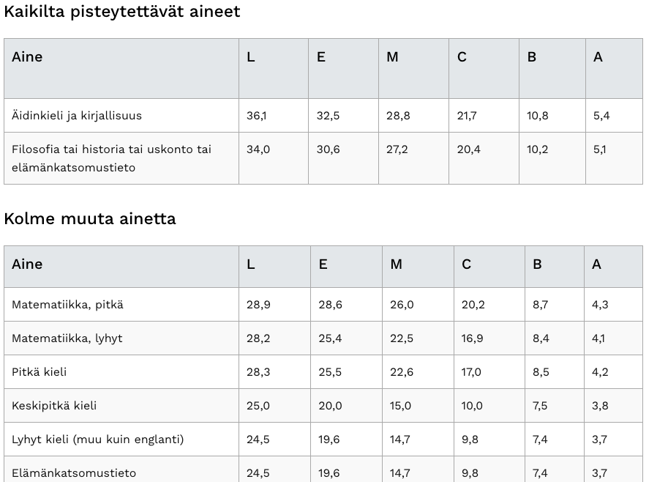
Todistusvalinta 2026
Filosofia
Historia
Teologia
Voit saada pisteitä enintään viidestä aineesta, jotka ovat:
  äidinkieli ja kirjallisuus
  filosofia tai historia tai uskonto tai elämänkatsomustieto
  kolme muuta kirjoittamaasi ainetta, joista saat parhaat pisteet
Pisteitä voi saada enintään 155,6.

Slide 28
Iloa ruotsin opiskeluun!

